Slide 1
ОБУЧЕНИЕ РЕШЕНИЮ АРИФМЕТИЧЕСКИХ ЗАДАЧ
ДЕТЕЙ СТАРШЕГО ДОШКОЛЬНОГО
ВОЗРАСТА

Slide 2
Всякая хорошо решенная задача оставляет умственное наслаждение.
Г. Гессе
Цель: углубить и систематизировать знания педагогов по теме «Обучение детей старшего дошкольного возраста решению арифметических задач»
Трудность решения в какой - то мере входит в само понятие задачи: там, где нет трудности,
нет и задачи.
(Д. Пойа)

Slide 3
План
Виды арифметических задач, используемых в работе с дошкольниками.
Этапы обучения решению арифметических задач.
Структура арифметической задачи.
Модели записи арифметического действия.
Алгоритм решения арифметических задач.
Роль умения решать арифметические задачи детьми

Slide 4
Что такое арифметическая задача?
Арифметические задачи – это сюжетные задачи, которые решаются по действиям, путём прямых рассуждений, вытекающих из анализа конкретной ситуации. Такой метод решения называется арифметическим

Slide 5
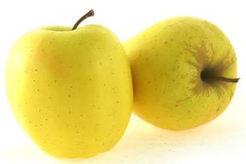
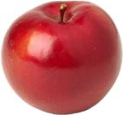
Группы арифметических задач, используемые в обучении детей старшего дошкольного возраста
I группа - простые задачи: дети усваивают конкретный смысл каждого из арифметических действий (сложение или вычитание) - это задачи на нахождение суммы двух чисел и на нахождение остатка.
Составьте свой вариант задачи на нахождении суммы двух чисел с опорой на наглядность
Пример:
На столе лежало 3 красных яблока и 2 желтых. Сколько всего яблок лежало на столе?

Slide 6
Группы арифметических задач, используемые в обучении детей старшего дошкольного возраста
II группа - простые задачи: надо осмыслить связь между компонентами и результатами арифметических действий - это задачи на нахождение неизвестных компонентов.
Пример.
Даша и Катя надували шарики. Сколько Катя надула шариков, если Даша надула 2 шарика, а вместе девочки надули 5.
?
-
=

Slide 7
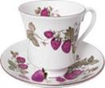
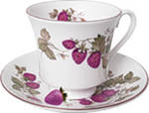
Группы арифметических задач, используемые в обучении детей старшего дошкольного возраста
III группа - простые задачи на разностное сравнение
задачи с вопросом «На сколько больше?»
Пример.
Леша вылепил 4 морковки, а Костя 1 морковку. На сколько больше вылепил Леша морковок?
Задачи с вопросом «На сколько меньше?»
Пример.
Маша вымыла 4 чашки, а Таня одну чашку. На сколько чашек меньше вымыла Таня?
-
=
?
-
=
?

Slide 8
Виды арифметических задач в зависимости от используемого наглядного материала:
Задачи – драматизации:
отражают жизнь самих детей, т. е. то, что они только что делали или обычно делают;
дети учатся составлять задачи про самих себя, рассказывать о действиях друг друга, ставить вопрос для решения, поэтому структура задачи на примере задач-драматизаций наиболее доступна детям.
Задачи – иллюстрации (по картинкам, по игрушкам)
служат развитию самостоятельности и накоплению опыта установления количественных отношений в различных жизненных ситуациях
Устные задачи (без опоры на наглядный материал)
Основные требования к картинкам:
Простота сюжета:
Динамизм содержания;
Ярко выраженные количественные отношения между объектами
Notes:
В зависимости от используемого для составления задач наглядного материала они подразделяются:
- на задачи-драматизации;
- задачи-иллюстрации;
- устные задачи, которые дети решают без опоры на наглядный материал.
Каждая разновидность этих задач обладает своими особенностями и раскрывает перед детьми те или иные стороны (роль тематики, сюжета, характера отношений между числовыми данными и др.), а также способствует развитию умения отбирать для сюжета задачи необходимый жизненный, бытовой, игровой материал, учит логически мыслить.

Slide 9
Занимательные задачи
Например:
В квартире 3 комнаты, из одной сделали 2. Сколько стало комнат в квартире?
Шли семь братьев у каждого по одной сестре. Сколько шло человек?
Боря гостил в деревне неделю, и еще 3 дня. Сколько дней он гостил в деревне?
Дети очень любят занимательные и логические задачи. Занимательный материал
развивает у детей самостоятельность, творческую фантазию, нестандартное
мышление.
Важно! После решения каждой задачи спросить у детей толкование решения, ход
рассуждения, учить отстаивать свое решение, мыслить в слух.

Slide 10
Определите вид арифметической задачи
Устная задача
Задача составляется на основе
действий, выполняемых
детьми:
«Нина в одну вазу поставила
пять флажков, а в другую — один
флажок. Сколько флажков
поставила Нина в обе вазы?»
Задача - драматизация
Задача - иллюстрация

Slide 11
Определите вид арифметической задачи
Задача - иллюстрация
Устная задача
Задача - драматизация

Slide 12
Определите вид арифметической задачи
Устная задача
Три зайчонка, пять ежат
Ходят вместе в детский
сад.
Посчитать мы вас
попросим,
Сколько малышей в
саду?
Задача - иллюстрация
Задача - драматизация

Slide 13
Этапы обучения решению арифметических задач
Первый этап — подготовительный. Основная цель этого этапа — организовать систему упражнений по выполнению операций над множествами.
Второй этап.
Цель:
научиться составлять задачи;
понимать их отличие от рассказа и загадки;
понимать структуру задачи;
уметь анализировать задачи, устанавливая отношения между данными и искомым.
Третий этап.
Цель: учить детей формулировать арифметические действия сложения и вычитания
Notes:
Обучение вычислительной деятельности и знакомство дошкольников с задачами осуществляют поэтапно, давая детям знания небольшими дозами.

Slide 14
Этапы обучения решению арифметических задач
Подготовительный этап: Основная цель этого этапа - организовать систему упражнений по выполнению операций над множествами.
Положите 2 красных круга, а
ниже положите 4 синих. Сколько
всего кругов вы положили?
Положите 4 красных круга, а
ниже положите синих на 1 меньше.
Сколько всего кругов вы положили?

Slide 15
Этапы обучения решению арифметических задач
Второй этап. Целью второго этапа является обучение детей умению составлять задачи и подведение к усвоению структуры задачи.
Задачи – драматизации
Двое детей выполняют действия,
воспитатель комментирует:
У Кости было 7 флажков, Миша
дал ему еще 1 флажок. Сколько стало флажков у Кости?
Подводить к пониманию структуры задачи лучше всего на задачах-драматизациях.
Эти действия и будут содержанием задачи, которую составляет воспитатель. Текст задачи произносится так, чтобы было четко отделено условие, вопрос и числовые данные. Составленную задачу повторяют двое-трое детей. Воспитатель при этом должен следить, чтобы дети не забывали числовые данные, правильно формулировали вопрос

Slide 16
Структура арифметической задачи:
Условие
На аэродроме стояло 5
самолетов. Затем вернулся
ещё один самолёт.
Вопрос
Сколько самолётов стоит на аэродроме?
Решение
5 + 1 = 6
Ответ
На аэродроме стоит 6 самолётов.

Slide 17
Определите , являются ли предложенные варианты задачей, аргументируйте свой ответ
Решите задачу.
Сколько птиц на дереве?
Два кольца, два конца, а посередине гвоздик. Что это?
В задаче нет условия
Это не задача. В задаче всегда требуется посчитать.
Ехал грузовик, вез
мешки с я блоками.
Один мешок упал.
Сколько мешков
осталось в грузовике?
В задаче должно быть
не менее двух чисел.
Решите задачу.
На столе стояло 5
стаканов с молоком.
Гриша выпил один
стакан.
В задаче нет вопроса

Slide 18
Третий этап. Целью этапа является обучение детей формулированию и записи арифметических действий
Арифметическое действие должно быть сформулировано
полно и правильно.
Упражнять детей в записи и чтении записи арифметического действия (Читая запись, дети скорее обнаруживают свою ошибку.)
При формулировке арифметического действия можно
считать правильным, когда дети говорят отнять, прибавить, вычесть, сложить. Слова сложить, вычесть, получится, равняется являются специальными математическими терминами.
Воспитатель в своей речи должен пользоваться математической терминологией, постепенно приучая и детей к употреблению этих слов. (Например, ребенок говорит: «Нужно отнять из пяти яблок одно», а воспитатель должен уточнить: «Нужно из пяти яблок вычесть одно яблоко».)
В меню

Slide 19
Модели записи арифметического действия
Модель записи действия вычитания:
Модель записи действия сложения:

Slide 20
Алгоритм решения арифметической задачи:
У
?
><
+ -
Р
О

Slide 21
Роль умения решать детьми арифметические задачи
Решение задач формирует у детей практические умения, необходимые каждому человеку в повседневной жизни. Например, подсчитать стоимость покупки, ремонта квартиры, вычислить, в какое время надо выйти, чтобы не опоздать на поезд, и т. п.
Решая задачи, ребенок убеждается, что многие математические понятия (число, арифметические действия и др.) имеют корни в реальной жизни, в практике людей.
Через решение задач дети знакомятся с важными в познавательном и воспитательном отношении фактами.

Slide 22
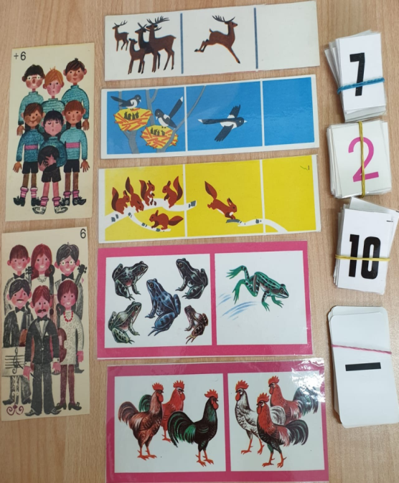
НАГЛЯДНЫЙ МАТЕРИАЛ

Slide 23
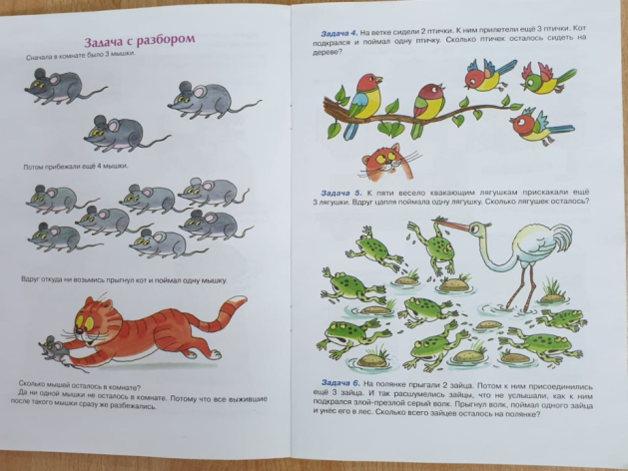
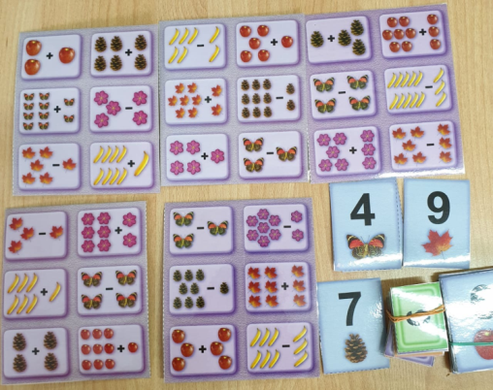
НАГЛЯДНЫЙ МАТЕРИАЛ

Slide 24
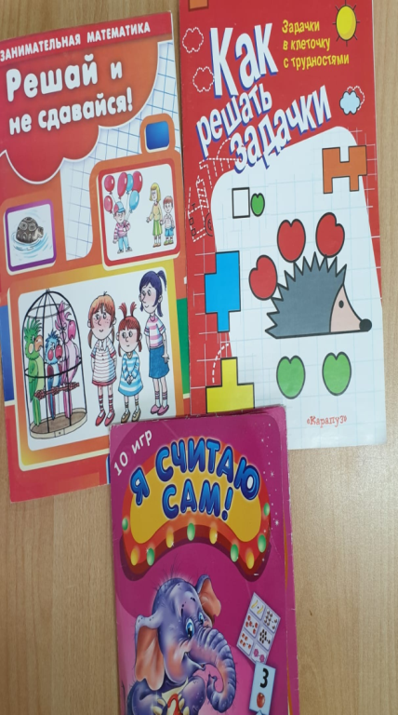
НАГЛЯДНЫЙ МАТЕРИАЛ

Slide 25
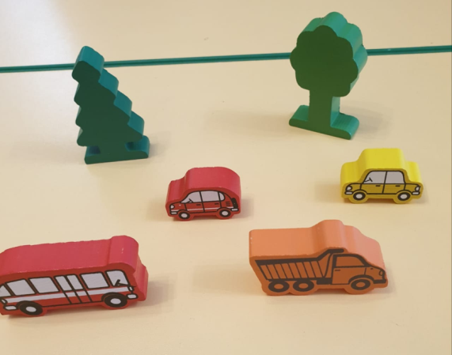
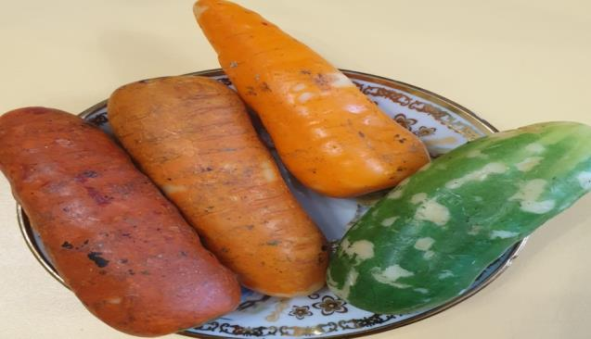
НАГЛЯДНЫЙ МАТЕРИАЛ

Slide 26
Литература
 | Белошистая А. В. Формирование и развитие математических способно­стей дошкольников: Вопросы теории и практики: Курс лек­ций для студ. дошк. факультетов высш. учеб. заведений. — М.: Гуманит. изд. центр ВЛАДОС, 2003. — 400 с: ил.
 | Материалы сайта: http://fatihovalf.ucoz.ru/publ/fatikhova_l_f_obuchenie_resheniju_arifmeticheskikh_zadach_doshkolnikov_s_narusheniem_intellekta/1-1-0-1 Фатихова Л.Ф. Обучение решению арифметических задач дошкольников с нарушением интеллекта

